Slide 1
Chimie Générale-CH101
RAPPELS
Avant de démarrer le module CH101!
Connaissances supposées acquises
A. Mehdi

Slide 2
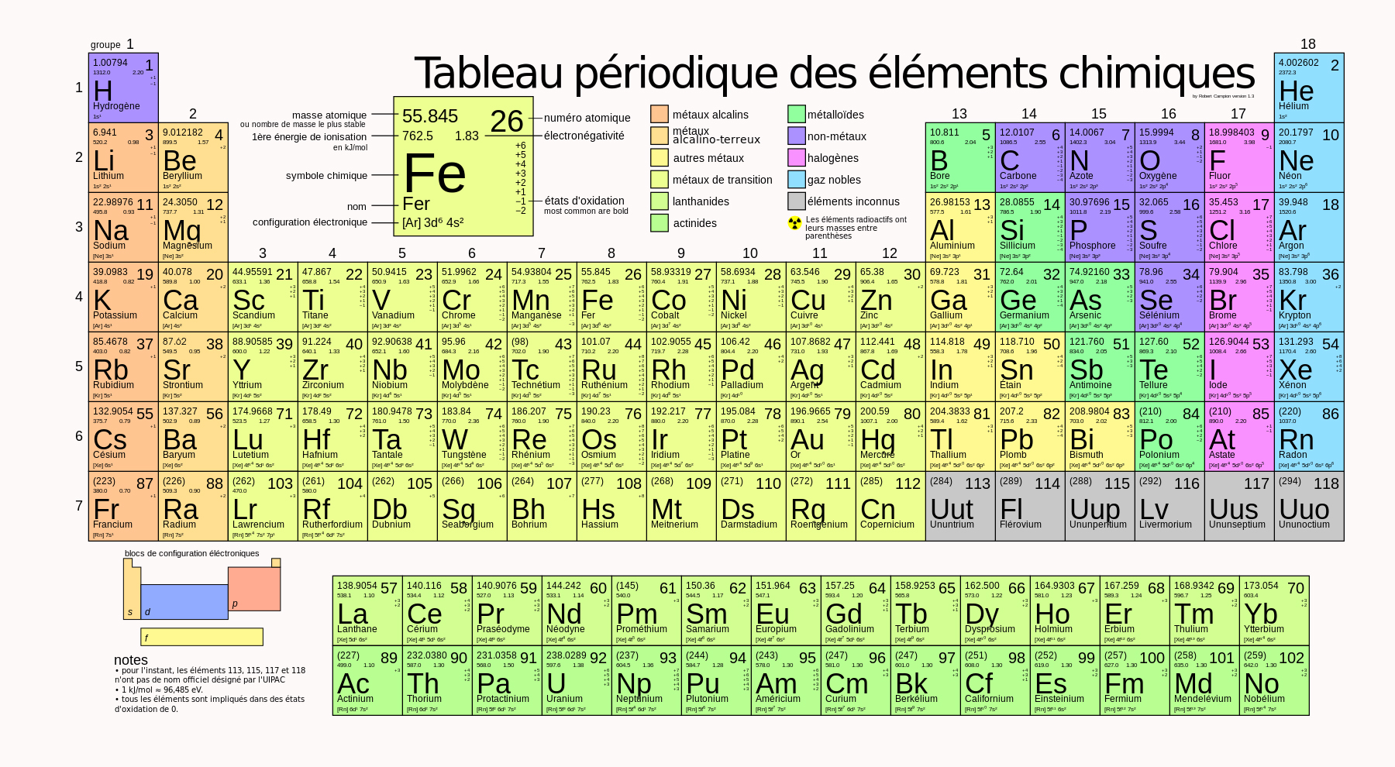
Chimie Générale-CH101
A. Mehdi

Slide 3
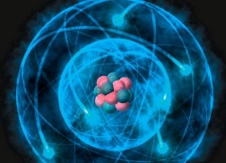
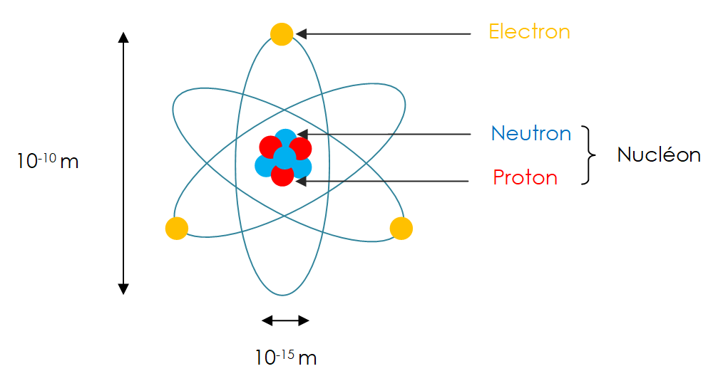
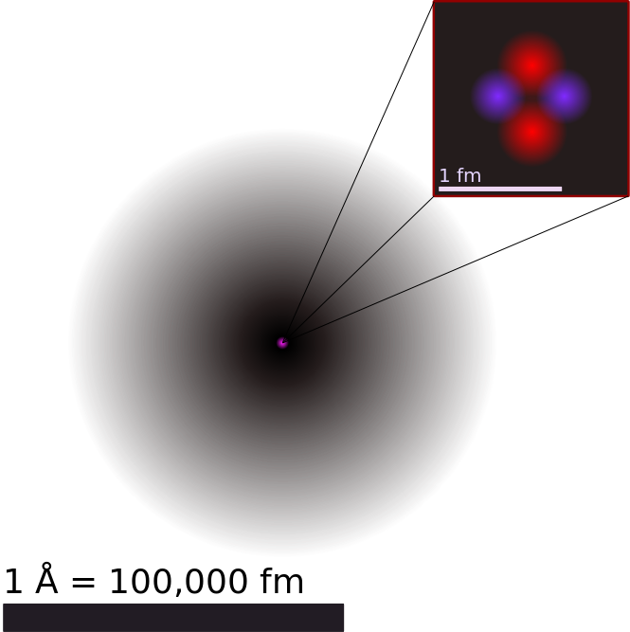
Chimie Générale-CH101
L’atome
Un atome (átomos en grec, ’’insécable’’)
Un atome est la plus petite partie d'un corps simple pouvant se combiner chimiquement avec un autre. Les atomes sont les constituants élémentaires de toutes les substances solides, liquides ou gazeuses.
Représentation d'un atome d'hélium avec, apparaissant rosé au centre, le noyau atomique et, en dégradé de gris tout autour, le nuage électronique. Le noyau d'hélium, agrandi à droite, est formé de deux protons et de deux neutrons.
A. Mehdi

Slide 4
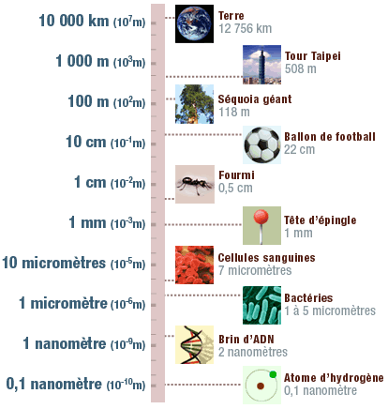
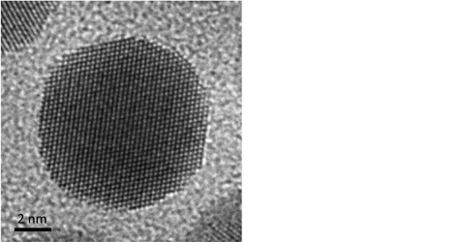
Chimie Générale-CH101
La taille d’un atome
NE PAS CONFONDRE
Elle varie entre
0,1 et 0,6 nm
Ou
1 et 6 Å (Angström)
1 Å = 10⁻¹⁰ m ou 100 pm
Monocristal d'or de 8 nanomètres observé par microscopie électronique à haute résolution.
A. Mehdi

Slide 5
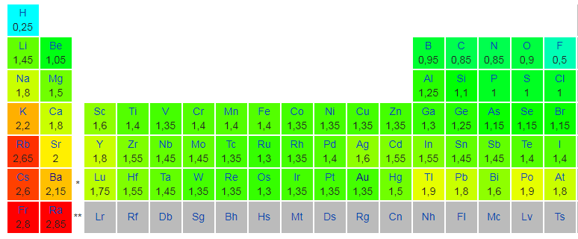
Chimie Générale-CH101
La taille d’un atome
Les rayons atomiques
A. Mehdi

Slide 6
Chimie Générale-CH101
Elément chimique
A représente le nombre de masse, est égal au nombre de nucléons (protons et neutrons) contenu dans le noyau
La masse est exprimée en g mol⁻¹
(plus loin)
X représente le symbole de l’élément
Ex : H, O, Fe, Au,….
A
X
Z
Z représente le numéro atomique, est égal au nombre de protons contenu dans le noyau
C
O
12
16
Exemples :
6
8
A. Mehdi

Slide 7
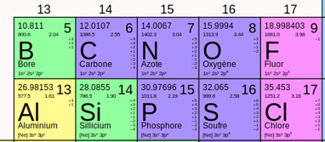
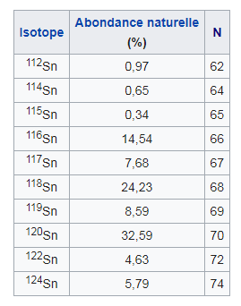
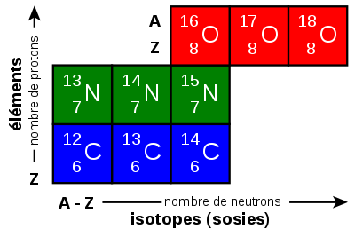
Chimie Générale-CH101
Les isotopes
MAIS
Deux atomes dont le noyau compte le même nombre de protons mais un nombre différent de neutrons sont dits ’’isotopes’’ de l'élément chimique défini par le nombre de protons de ces atomes
Cl
Cl
35
37
POURQUOI???
Exemple :
17
17
Avec des % différents.
A. Mehdi

Slide 8
Chimie Générale-CH101
Les isotopes
Que Change dans les propriétés chimiques et physiques??
Les propriétés chimiques sont inchangées
Cl
Cl
1
H
2
H ou
D
35
37
2
17
17
1
1
1
¹H³⁵Cl, ¹H³⁷Cl, ²H³⁵Cl et ²H³⁷Cl
Exemple acide chlorhydrique :
La même acidité
Les propriétés physiques sont modifiées
● Températures d’ébullition et de fusion
● Indice de réfraction
● Masse volumique
A. Mehdi

Slide 9
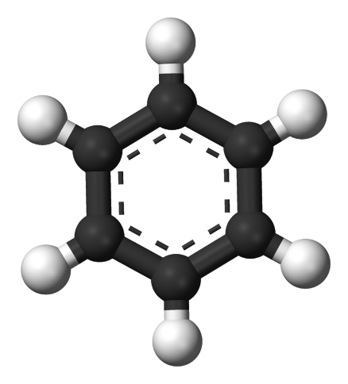
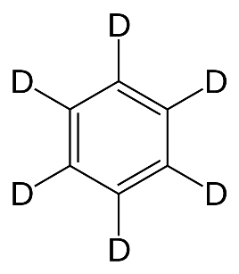
Chimie Générale-CH101
Les isotopes
H₂O ‘’pure’’
Masse molaire 18 g mol⁻¹
Point de fusion 0 °C
Point d’ébullition 100 °C
Masse volumique : 998 kg/m³
Indice de réfraction : 1,331
Eau deutérée
D₂O ou l’eau lourde ‘’pure’’
Masse molaire 20 g mol⁻¹
Point de fusion 3,81 °C
Point d’ébullition 101,4 °C
Masse volumique : 1104 kg/m³
Indice de réfraction : 1,328
L’eau:
Point de fusion 5,5 °C
C₆D₆
Le benzène:
C₆H₆
Point de fusion 6,8 °C
Masse molaire : 78,11 g/mol
Masse volumique : 876 kg/m³
Point d'ébullition : 80,1 °C
A. Mehdi

Slide 10
Chimie Générale-CH101
La Masse Molaire (M)
C’est la masse d’une mole d’une substance donnée, exprimée en gramme par mole (g/mol)
La masse molaire atomique : quand il s’agit d’un composé atomique! Exemple : le Sodium Na (23 g/mol)
le Néon Ne (20,2 g/mol)
La masse molaire moléculaire : quand il s’agit d’un composé moléculaire! Exemple : l’ammoniac NH₃ (17 g/mol)
le dioxyde de carbone CO₂ (44 g/mol)
A. Mehdi

Slide 11
Chimie Générale-CH101
La Mole
Pourquoi utilisons-nous la mole??
Ah bon! Tu dis qu’il y a des milliards d’atomes
MAIS JE VOIS RIEN!!
Les entités (atomique et moléculaires) sont tellement petites que même en manipulant de petites quantités de matières, leur nombre est trop élevé.
Les scientifiques ont donc décidé de les regrouper par paquet : la mole, symbolisée par mol.
A. Mehdi

Slide 12
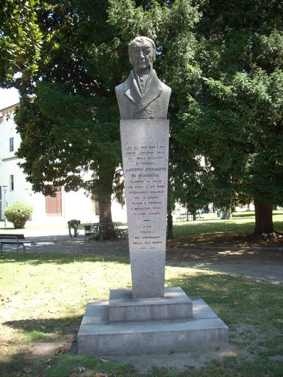
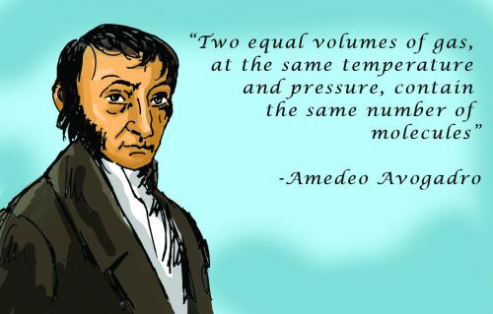
Chimie Générale-CH101
La Mole
La mole est une quantité de matière qui correspond au nombre d’atome contenus dans 12,00000 g de carbone 12, ¹²C, (l’élément choisi par les chimistes).
Elle représente donc un regroupement d’un certain nombre d’atomes, de molécules ou d’ions.
C’est le nombre d’Avogadro
6.02214179x10²³
Jardin public de Vercelli
(Italie)
1776 au 1856
A. Mehdi

Slide 13
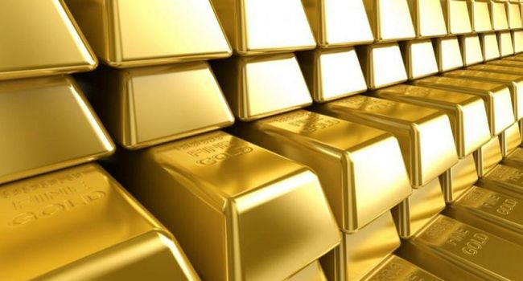
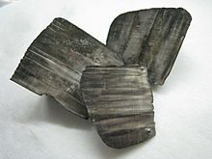
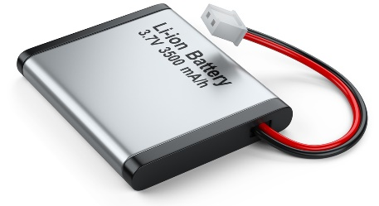
Chimie Générale-CH101
Le nombre d’Avogadro
Une mole de matière ne correspond pas à une même masse pour touts les substances.
Dans une mole de substance, il y a donc toujours 6.022x10²³ entités, mais cela représente des masses différentes selon les substances.
Une mole de matière :
2 g d’Hélium (He)
197 g d’Or (Au)
6,9 g de Lithium (Li)
L’alcalin le plus léger
A. Mehdi

Slide 14
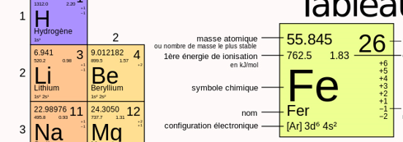
Chimie Générale-CH101
Calcul de la Masse Molaire Moléculaire
Il suffit d’identifier les éléments dans le composé en question, puis additionner toutes les masses atomiques.
MMM de diazote, MN₂ = 2x14 = 28 g/mol
MMM de l’acide sulfurique, MH₂SO₄ = 2x1+ 32 + 4x16 = 98 g/mol
MMM sel de Mohr, MFe(SO₄)₂(NH₄)₂·6H₂O =
56 + 2x(32 + 4x16) + 2x(14 + 4x1) + 6x(16 + 2x1) = 392 g/mol
Attention : pour une meilleure précision prendre toujours les masses atomiques exactes. Exemple :
55,84 au lieu de 56
24,30 au lieu de 24
A. Mehdi

Slide 15
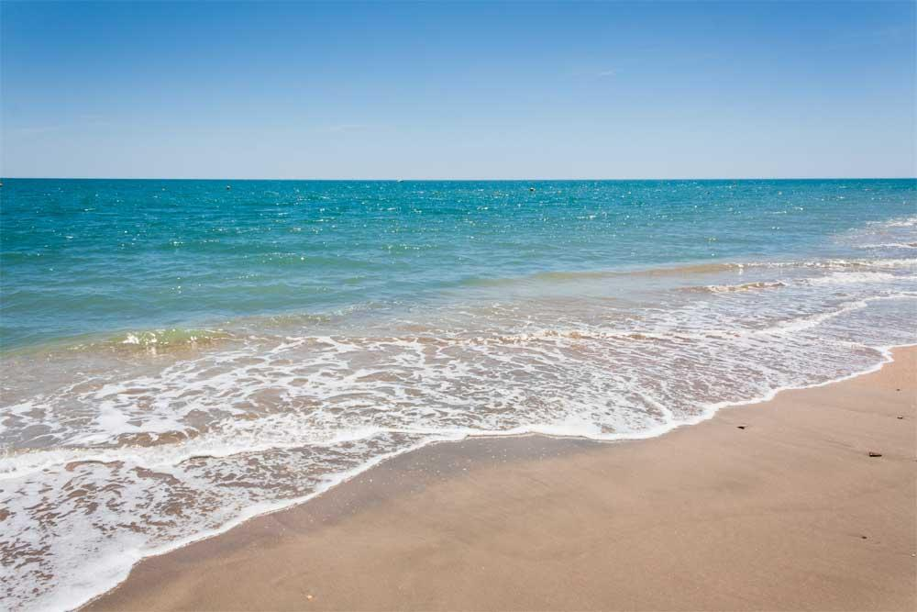
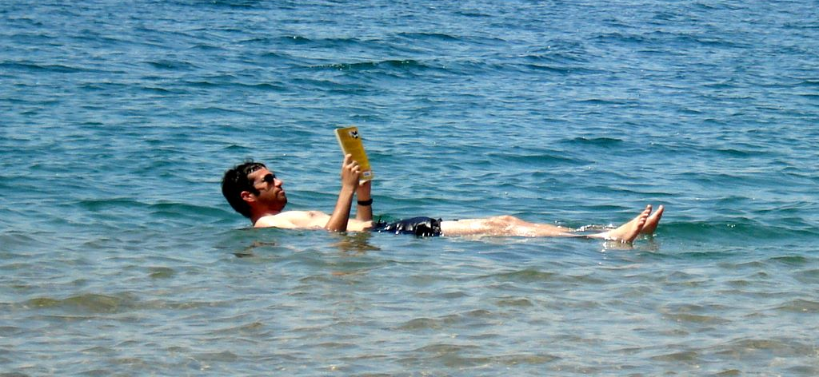
Chimie Générale-CH101
Calcul de la concentration
NE PAS CONFONDRE entre la concentration massique et molaire.
La mer morte
275 g de sel par litre
La méditerranée
38 g de sel par litre
Supposons qu’il y a que du NaCl
M_{NaCl} = 58,5 g/mol
C = 0,65 M
C_{molaire}=C_{massique}/M_{NaCl}
La masse volumique de l’eau = 1240 kg/m³
La masse volumique de l’eau = 1025 kg/m³
C_{molaire} = 275 g.l⁻¹/58,5 g.mol⁻¹
C_{molaire} = 4,7 mol.l⁻¹ ou 4,7 molaire (4,7M)
A. Mehdi

Slide 16
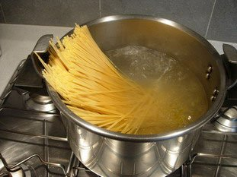
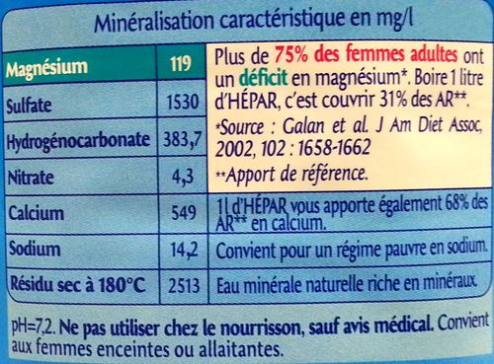
Chimie Générale-CH101
Calcul de la concentration
C = 15,93 mmol l⁻¹
Si vous mettez 15 g de sel dans 2 litres d’eau
C_{molaire}=n_{mol}/V
n = 15 g/58,5 g.mol⁻¹ = 0,25 mol
C_{molaire} = 0,25 mol/2 l = 0,125 mol.l⁻¹ (0,125M)
MSO₄ = 96 g/mol
C = 0,21 mmol l⁻¹
M_{NaCl} = 58,5 g/mol
A. Mehdi

Slide 17
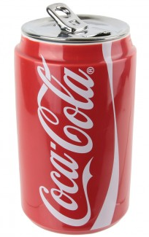
Chimie Générale-CH101
Calcul de la concentration
Saccharose : C₁₂H₂₂0₁₁, avec une MM de 342,30 g/mol.
Concentration massique
100,7 g de sucre par litre
n = 100,7 g/342,3 g.mol⁻¹ = 0,29 mol
C_{molaire} = 0,29 mol.l⁻¹ (0,29M)
C_{molaire}=n_{mol}/V
Dans une canette (330 mL):
33,23 g de sucres
A. Mehdi

Slide 18
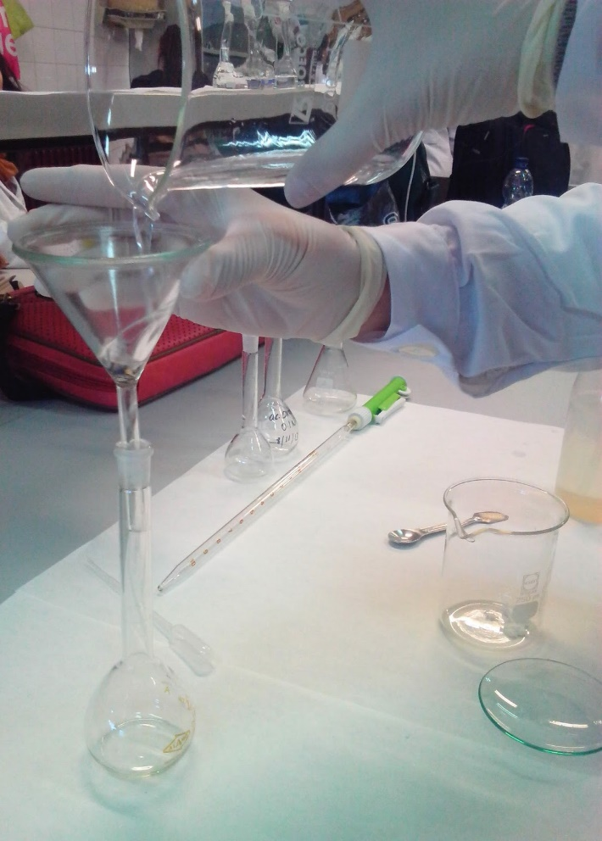
Chimie Générale-CH101
Un autre exemple
Une solution 0,1M en ammonium à partir de deux sels!
Hydroxyde d’ammonium, MNH₄OH =14+4+16+1= 35 g/mol
Sel de Mohr, MFe(SO₄)₂(NH₄)₂·6H₂O = 392 g/mol
Pour prépare 100 mL, il faudra prendre:
0,35 g de NH₄OH
1,96 g (3,92/2) de Fe(SO₄)₂(NH₄)₂·6H₂O
[Fe³⁺] ??
[Fe³⁺] = 0,05M
A. Mehdi

Slide 19
Chimie Générale-CH101
Rapport volumique et rapport molaire
Dans 100 mL il y a 70 mL d’éthanol et 30 mL d’eau
MCH₃CH₂OH = 46 g/mol et la MV = 0,79 g/cm³
MH₂O = 18 g/mol et la MV = 1 g/cm³
Rapport volumique 70:30
Rapport massique 55:30
Rapport molaire 1,2 : 1,67 ou 1:1,4
A. Mehdi

Slide 20
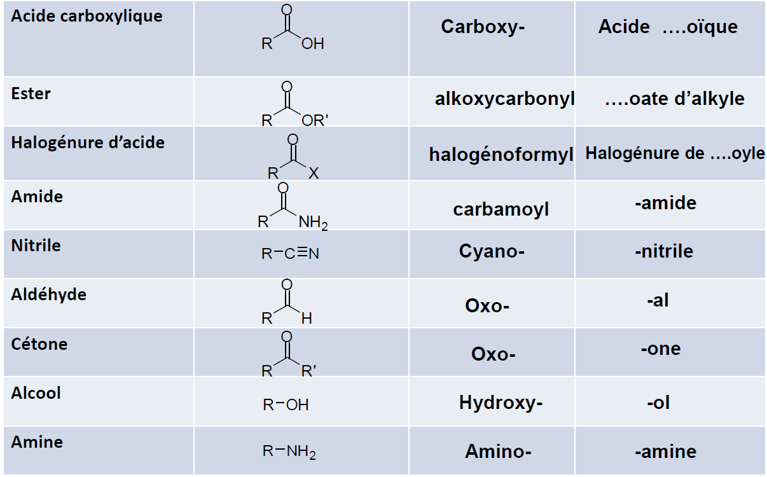
Chimie Générale-CH101
Principales fonctions classées par ordre décroissant de priorité
Fonctions Formule Préfixe Suffixe
A. Mehdi

Slide 21
Chimie Générale-CH101
Exemples
Estérification
Acide
Ester
CH₃COOH
Acide éthanoïque
Ou acide acétique
L’acétate d'isoamyle ou l'acétate de 3-méthylbutyle.
Il est utilisé pour conférer un arôme de bananes aux aliments
Les Polyesters
Acide benzoïque
A. Mehdi

Slide 22
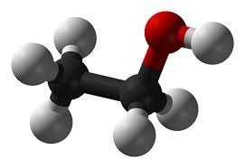
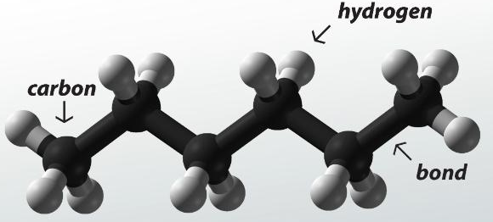
Chimie Générale-CH101
Formule développée, semi-développée et topologique d’un composé moléculaire
ETHANOL (C₂H₆O)
Un alcool = ROH. Donc R = C₂H₅.
Formule développée
Formule semi-développée
Topologie
Géométrie
CH₃-CH₂-OH
Le n-hexane C₆H₁₄
CH₃-CH₂-CH₂-CH₂-CH₂-CH₃
A. Mehdi

Slide 23
Chimie Générale-CH101
Les isomères de structure
L’hexane C₆H₁₄
hexane
3-méthylpentane
2-méthylpentane
Attention aux indices:
2,2 et non pas 3,3.
Les indices les plus petits
2,2-diméthylbutane
2,3-diméthylbutane
A. Mehdi

Slide 24
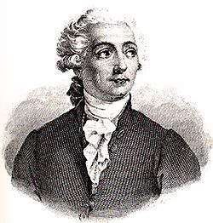
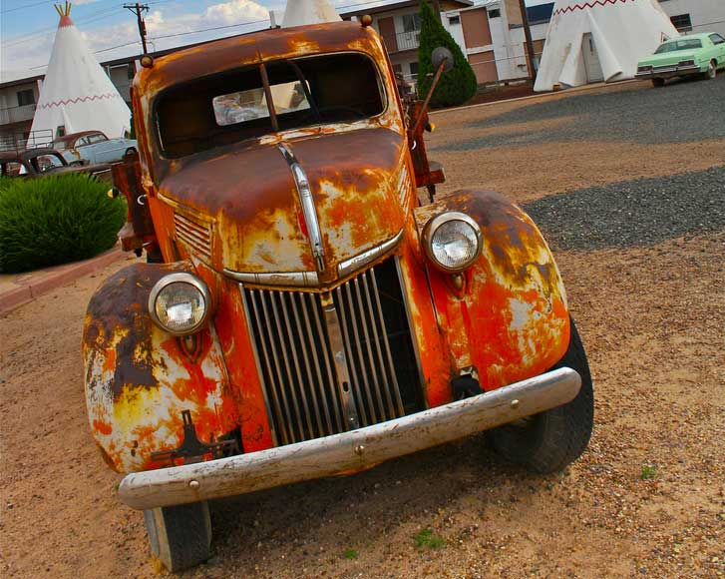
Chimie Générale-CH101
Les réactions chimiques
Rien ne se perd, rien ne se crée, tout se transforme.
Loi de la conservation de la masse.
Réaction d’oxydo-réduction
Réaction équilibrée
Réaction non équilibrée
Antoine-Laurent de LAVOISIER
1743-1794
2
Fe + O₂ Fe₂O₃
1,5
Le Fer s’est oxydé et le dioxygène s’est réduit
A. Mehdi

Slide 25
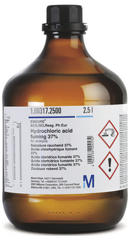
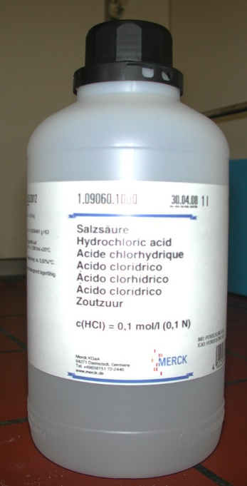
Chimie Générale-CH101
Réactions acido-basiques
Acide fort
SOLUTION
Acide conjugué
Ka=10⁶
Base
HCl_{(g)} + H₂O H₃O⁺ + Cl⁻
GAZ
Acide
Base conjuguée
pH = -log[H₃O⁺]
+ la stabilité de la base conjuguée est forte plus l’acide est fort
Acide faible
Acide conjugué
[H₃O⁺]
[CH₃COO⁻]
Ka=
Base
[CH₃COOH]
CH₃COOH + H₂O H₃O⁺ + CH₃COO⁻
Sachant que [H₃O⁺] = [CH₃COO⁻]
Acide
Base conjuguée
[H₃O⁺]²
pH = ½ pKa- ½ log[Acide]
Ka=
[CH₃COOH]
A. Mehdi

Slide 26
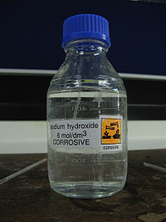
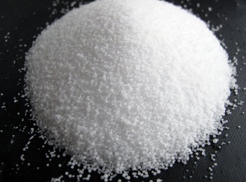
Chimie Générale-CH101
Réactions acido-basiques
Base forte
SOLUTION
Acide conjugué
NaOH_{(s)} + H₂O Na⁺_{(aq)} + OH⁻_{(aq)}
Base
Base conjuguée
pH = 14+log[base]
+ la stabilité de l’acide conjugué est forte plus la base est forte
Base faible
Acide conjugué
Acide
NH_{3(s)} + H₂O NH₄⁺_{(aq)} + OH⁻_{(aq)}
Base
Base conjuguée
pH = 7 + ½ pKa- ½ log[base]
A. Mehdi

